Slide 1

Муниципальное бюджетное дошкольное образовательное учреждение детский сад «Золотой ключик» сл. Большая Мартыновка
Краткая презентация Адаптированной образовательной программы дошкольного образования .

Slide 2

Адаптированная образовательная программа (АОП) разработана :
- в соответствии с Федеральным государственным образовательным стандартом дошкольного образования (ФГОС ДО) https://fgos.ru/fgos/fgos-do/
-с учетом федеральной образовательной программы дошкольного образования ( ФОП), федеральной адаптированной образовательной программы дошкольного образования ( ФАОП) https://sudact.ru/law/prikaz-minprosveshcheniia-rossii-ot-24112022-n-1022/federalnaia-adaptirovannaia-obrazovatelnaia-programma-doshkolnogo/

Slide 3
Основные нормативные документы
-ФЗ РФ «Об образовании в Российской Федерации» от 29 декабря 2012 года № 273-ФЗ.
-ФЗ РФ от 24.09.2022 г. № 371 «О внесении изменений в ФЗ «Об образовании в РФ» и статью 1 ФЗ «Об обязательных требованиях в РФ»;
-Федеральный государственный образовательный стандарт дошкольного образования , утвержденный приказом Министерства образования и науки Российской Федерации от 17 октября 2013 № 1155 (зарегистрирован Министерством юстиции РФ 14 ноября 2013 г.., регистрационный № 30384), с изменением внесенным приказом Министерства просвещения РФ от 08 ноября 2022 г. № 955(Зарегистрирован в Минюсте РФ 06.02.2023 г.№ 72264).;
-Постановление Главного государственного санитарного врача РФ от 28 сентября 2020 г. № 28 «Об утверждении СанПиН 2.4.1.3648-20» Санитарно-эпидемиологические требования к организациям воспитания и обучения , отдыха и оздоровления детей и молодежи» ;
-Приказ Министерства просвещения Российской Федерации от 25 ноября 2022 № 1028 «Об утверждении федеральной образовательной программы дошкольного образования» ;
-Приказ Министерства просвещения Российской Федерации от 24 ноября 2022 №1022 «Об утверждении федеральной адаптированной образовательной программы дошкольного образования для обучающихся с ограниченными возможностями здоровья» .

Slide 4
Программа предназначена для детей с тяжелым нарушением речи* (ТНР) в возрасте от 5 лет до 7 лет с учетом их возрастных и индивидуальных особенностей.
*ТНР - это стойкие специфические отклонения в формировании компонентов речевой системы (лексического и грамматического строя речи, фонематических процессов, звукопроизношения, просодической организации звукового потока), отмечающихся у детей при сохранном слухе и нормальном интеллекте.

Slide 5
Структура АОП
1.Целевой раздел - Организационный
раздел
2.Содержательный раздел

Slide 6
Целевой раздел
В целевом разделе программы представлены цель, задачи, специфические принципы и подходы к формированию программы, а также планируемые результаты и развивающее оценивание образовательной деятельности.

Slide 7
Цель АОП:
обеспечение условий для дошкольного образования, определяемых общими и особыми потребностями обучающегося дошкольного возраста с ТНР, индивидуальными особенностями его развития и состояния здоровья. АОП предусматривается разностороннее развитие детей, коррекция недостатков в их речевом развитии, а также профилактика вторичных нарушений, развитие личности, мотивации и способностей детей в различных видах деятельности.

Slide 8
Задачи АОП:
-коррекция недостатков психофизического развития обучающихся с ТНР;
-охрана и укрепление физического и психического здоровья обучающихся с ТНР, в том числе их эмоционального благополучия;
-обеспечение равных возможностей для полноценного развития ребенка с ТНР в период дошкольного образования независимо от места проживания, пола, нации, языка, социального статуса;
-создание благоприятных условий развития в соответствии с их возрастными, психофизическими и индивидуальными особенностями, развитие способностей и творческого потенциала каждого ребенка с ТНР как субъекта отношений с педагогическим работником, родителями (законными представителями), другими детьми;
-объединение обучения и воспитания в целостный образовательный процесс на основе духовнонравственных и социокультурных ценностей, принятых в обществе правил и норм поведения в интересах человека, семьи, общества;
-формирование общей культуры личности обучающихся с ТНР, развитие их социальных, нравственных, эстетических, интеллектуальных, физических качеств, инициативности, самостоятельности и ответственности ребенка, формирование предпосылок учебной деятельности; -формирование социокультурной среды, соответствующей психофизическим и индивидуальным особенностям развития обучающихся с ТНР;
-обеспечение психолого-педагогической поддержки родителей (законных представителей) и повышение их компетентности в вопросах развития, образования, реабилитации (абилитации), охраны и укрепления здоровья обучающихся с ТНР;
-обеспечение преемственности целей, задач и содержания дошкольного и начального общего образования.

Slide 9
Содержательный раздел:
•описание образовательной деятельности обучающихся с ТНР;
•вариативные формы, способы, методы и средства реализации программы;
• взаимодействие педагогических работников с детьми и родителями (законными представителями);
•программу коррекционно-развивающей работы с детьми с ТНР;
• Федеральную программу воспитания

Slide 10
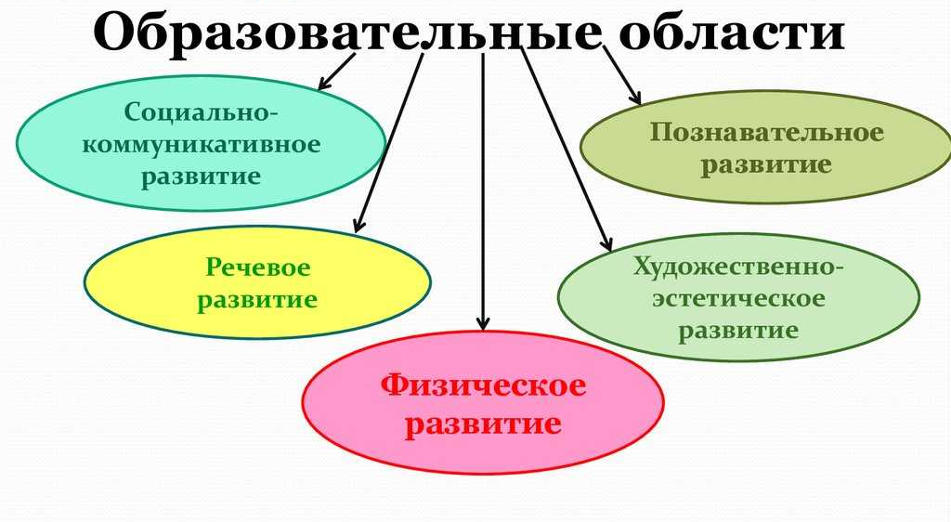
Работа со старшими дошкольниками с ТНР включает образовательную деятельность по пяти образовательным областям, коррекцию речевых нарушений, профилактику возможных затруднений при овладении чтением, письмом, счетом, развитие коммуникативных навыков в аспекте подготовки к школьному обучению.

Slide 11
Программа коррекционно-развивающей работы с детьми с ТНР.
Программа КРР предусматривает:
- проведение индивидуальной и подгрупповой логопедической работы, обеспечивающей удовлетворение особых образовательных потребностей обучающихся с ТНР с целью преодоления неречевых и речевых расстройств;
- достижение уровня речевого развития, оптимального для ребёнка, и обеспечивающего возможность использования освоенных умений и навыков в разных видах детской деятельности и в различных коммуникативных ситуациях;
- обеспечение коррекционной направленности при реализации содержания образовательных областей и воспитательных мероприятий;
- психолого-педагогическое сопровождение семьи (законных представителей) с целью ее активного включения в коррекционно-развивающую работу с детьми; организацию партнерских отношений с родителям (законным представителям).

Slide 12
Федеральная программа воспитания.
Федеральная программа воспитания раскрывает задачи и направления воспитательной работы, предусматривает приобщение детей к традиционным ценностям российского общества – жизнь, достоинство, права и свободы человека, патриотизм, гражданственность, служение Отечеству и ответственность за его судьбу, высокие нравственные идеалы, крепкая семья, созидательный труд, приоритет духовного над материальным, гуманизм, милосердие, справедливость, коллективизм, взаимопомощь и взаимоуважение, историческая память и преемственность поколений, единство народов России.

Slide 13
В организационном разделе описаны:
- психолого-педагогические условия, обеспечивающие развитие ребенка с ТНР;
- особенности организации развивающей предметно - пространственной образовательной среды;
- материально-техническое обеспечение АОП; финансовые и кадровые условия;
- режим дня и календарный план воспитательной работы.

Slide 14
СПАСИБО ЗА ВНИМАНИЕ!

